Slide 1
第 2 章 金属材料
2.0 引言
2.1 金属的结构
2.2 金属的技术性质
2.3 金属的强化
2.4 金属的腐蚀与防腐
2.5 金属在土木工程中的应用

Slide 2
第 2 章 金属材料
d₀
2.2 金属的技术性质
低碳钢是建筑工程中广泛使
用的结构材料，其性能具有
代表性，以下将以低碳钢为
例讨论金属的技术性质。
2.2.1 抗拉性能
1.低碳钢 σ−ε 图的阶段
划分
(1) 弹性阶段（OA段）
弹性极限应力σ_{p}， σ=Eε
σ
l₀
l₁
σ_{b}
D
B
C
σ_{s}
σ_{P}
A
ε
σ_{p}=180 − 200MPa
E=(2.0 − 2.1)X10⁵MPa
ε_{p}≈ 0.001
O

Slide 3
第 2 章 金属材料
d₀
(2) 屈服阶段（AB段）
何为屈服? 屈服极限应力(σ_{s})
常用低碳钢
σ_{s}=185 − 235MPa
(设计中强度取值依据)
(3) 强化阶段（BC段）
常用低碳钢抗拉强度
σ_{s}=375 − 500MPa
σ
l₀
l₁
σ_{b}
D
B
C
σ_{s}
σ_{P}
A
ε
ε
屈强比：σ_{p}/ σ_{s}:越小，结构越安全，但材料利用率越低。常用低碳钢σ_{p}/ σ_{s}=0.58-0.63
O
合金钢σ_{p}/ σ_{s}=0.65-0.75

Slide 4
第 2 章 金属材料
d₀
(4) 颈缩阶段（CD段）
变形集中在某一小段内
使该段的截面面积显著
减小。
σ
l₀
l₁
σ_{b}
D
B
C
σ_{s}
σ_{P}
A
ε
O

Slide 5
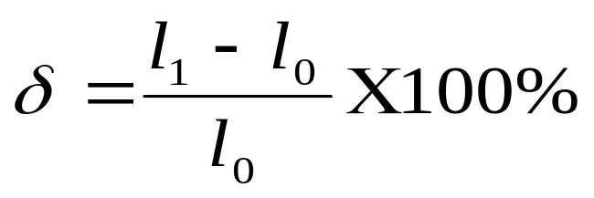
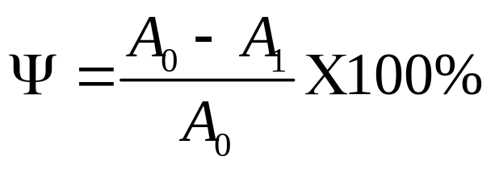
第 2 章 金属材料
2.材料的延伸率和截面收缩率
延伸率：
截面收缩率：
一点说明：由于钢材受拉时的塑性在
试件标距内分布是不均匀的，因此其
延伸率δ与标距有关，通常取：
l₀=5d₀→ δ_{5 ；} l₀=10 d₀→ δ_{10 ；}对同一种钢材， δ₅>δ₁₀
d₀
l₀
l₁
d₁
δ与ψ是衡量材料塑性的重要指标，其值越大，塑性越好。常用低碳钢δ=20%-30%；ψ=60-70%。

Slide 6
第 2 章 金属材料
σ
3.高强钢筋、钢丝等硬钢
的抗拉特性
用发生残余变形0.2%时的
应力作为规定的屈服极限,
用σ_{0.2}表示。
σ_{0.2}
ε
O
0.2%

Slide 7
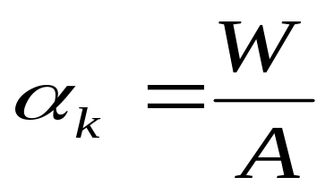
第 2 章 金属材料
2.2.2 冲击韧性
指钢材抵抗冲击荷载的能力。
通常用冲断试件所需要的
能量来表示。
α_{k} 的单位为J/cm²
冲击
10
55
10
2
45⁰
40
单位：mm

Slide 8
第 2 章 金属材料
影响钢材冲击韧性的主要因素：
(1) 钢材本身的化学成份，冶炼，扎制质量
如：钢中磷，硫含量高，其冲击韧性降低；
焊接过程中形成的微裂纹亦将显著降低钢材
的冲击韧性。

Slide 9
第 2 章 金属材料
(2) 钢材的冲击韧性 αk 值与试件温度有关
αk
脆性转变温度
韧性断裂
脆性断裂
冷脆性
温度

Slide 10

第 2 章 金属材料
2.2.3 耐疲劳性
疲劳：外力周期性地作用在结构上（试举例说明）。
荷载
T
Pmax
Pmin
时间

Slide 11
第 2 章 金属材料
σmax
疲劳破坏：材料在疲劳荷
载作用下，在其应力远小
于相应强度时就发生破坏，
称这种破坏为疲劳破坏。
通常用应力−疲劳周期曲
线来表征材料的疲劳强
度。
当 N=10⁷ 时的最大应力
σ_{max}为材料的疲劳极限。
σ1
σn,max
N1
10⁷
N

Slide 12
第 2 章 金属材料
σ
σ∞
σ_{y,max}
σ_{y}
2a
x
2b
σ_{x,max}
σ∞
σ_{x}
x

Slide 13
第 2 章 金属材料
疲劳破坏机理:
σ_{max}
a_{f}
塑性区
a_{f} - N
a_{f}
2a
σ_{max}
N

Slide 14
第 2 章 金属材料
金属材料在外部荷载作用下的破坏：
1) 应力达到其强度(静态强度)
2) 其应力达到疲劳强度
静态强度
疲劳强度
物理、力学模型

Slide 15
第 2 章 金属材料
2.2.4 钢材的工艺性能 (加工成型性能)
冷弯性能: 钢材在常温下承受弯曲变形的能力。
通常用规定的弯心直径（d=na)，弯曲到规定的
角度时，检查弯曲处有无裂纹、断裂及起层。
冷弯性能
工艺性能
焊接性能
a
d

Slide 16
第 2 章 金属材料
2.3 金属的强化
2.3.1金属冷加工强化
将金属材料在常温下进行冷拉、冷拔或冷轧，使之产生
一定的塑性变形，其强度可明显提高，塑性和韧性有所
降低，这个过程称为金属材料的冷加工强化。
1）冷拉
提高屈服极限20%-25%
σ
ε

Slide 17
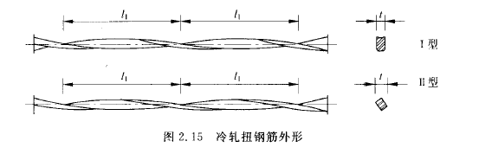
第 2 章 金属材料
2）冷拔
提高屈服极限40%-60%
3）冷轧
提高屈服极限的同时，提高与基材的粘结力

Slide 18
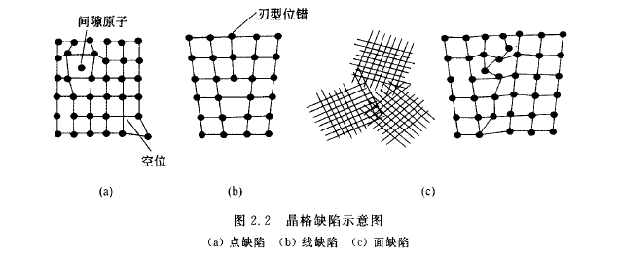
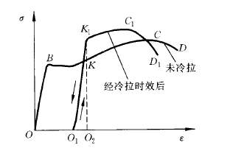
第 2 章 金属材料
金属产生冷加工强化冷拉强化的原因：
钢材在塑性变形中晶格的缺陷增多，而缺陷的晶格严重畸变对晶格进一步滑移将起到阻碍作用，故钢材的屈服点提高，塑性和韧性降低。
由于塑性变形中产生内应力，故钢材的弹性模量降低。
将经过冷拉的钢材于常温下存放15～20d或加热到100～200℃并保持一定时间，这个过程称为时效处理。冷拉以后再经时效处理的钢材，其屈服点进一步提高，抗拉极限强度也有所增长，塑性继续降低。由于时效过程中内应力的消减，故弹性模量可基本恢复。

Slide 19
第 2 章 金属材料
2.3.2 其它强化方法
1）固溶强化
2）弥散强化
3）时效

Slide 20
第 2 章 金属材料
2.4 金属的腐蚀与防腐
何为金属的腐蚀?
危害: 1) 减小受力面积;
2) 易造成应力集中;
3) 使混凝土保护层脱落。

Slide 21


Slide 22
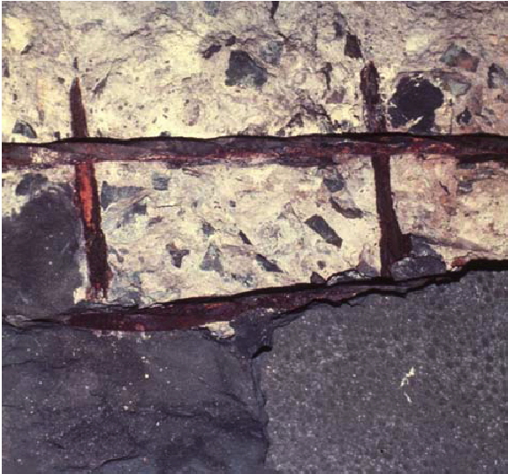

Slide 23
第 2 章 金属材料
2.4.1 金属的腐蚀
1）依其腐蚀机理，分为：
化学腐蚀
氧化
金属腐蚀
电化学腐蚀
微电池

Slide 24
第 2 章 金属材料
2）化学腐蚀：金属直接与周围介质发生化学反应而产
生的腐蚀，多数由氧化作用导致的。
Fe + O₂ Fe_{y}O_{x}
钢材的氧化程度取决于氧化膜的致密程度（与钢材的化学成份有关）。

Slide 25
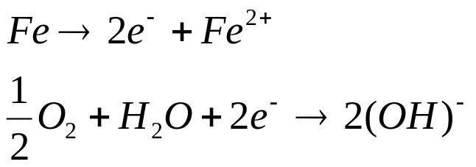
第 2 章 金属材料
3）电化学腐蚀：指电极电位不同的金属与电解质溶液接触形成微电池，产生电流而引起腐蚀。
电极的形成：不同种类的相互接触的金属；合金中不同
的相；同一金属中结构的差异。
阳极反应
阴极反应
Fe²⁺
2e⁻

Slide 26
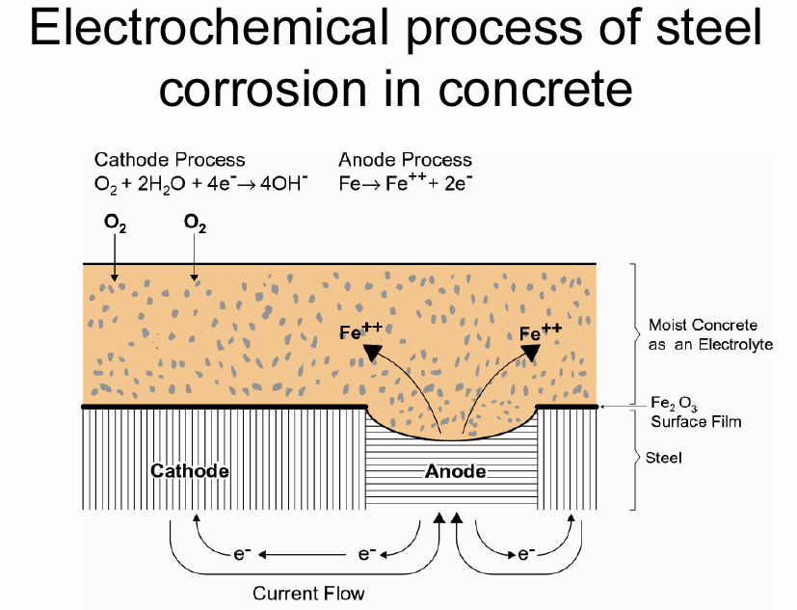

Slide 27
第 2 章 金属材料
金属腐蚀前后体积变化
1cm³
Fe
FeO
Fe₃O₄
Fe₂O₃
Fe(OH)₂
Fe(OH)₃
Fe(OH)₃3H₂O

Slide 28
第 2 章 金属材料
2.4.2 电化学腐蚀的预防
1. 正确设计金属构件
(1) 防止形成微电池（使具有不同电位的金属材料相互隔离）;
(2) 使阳极的面积远大于阴极的面积（腐蚀程度较小）例如：可用铜铆钉来紧固钢板，反之如何？
2. 使金属与环境隔绝（在金属表面涂刷保护层）
3. 加入缓蚀剂
某些物质进入到电解溶液中，会阻碍电化学腐蚀反应的
进行，如亚硝酸钠。

Slide 29
第 2 章 金属材料
4. 阴极保护
将起阳极作用的金属电极与结构相连接，使阳极受腐蚀，结构得到保护（牺牲阳极）。
如：用锌和镁作阳极保护钢铁结构。

Slide 30
第 2 章 金属材料
2.5 金属在建筑工程中的应用
金属材料
钢铁
铝合金

Slide 31
第 2 章 金属材料
2.5.1 钢铁
1. 化学成份对钢材性能的影响
钢的主要化学成份为铁和碳。此外还有锰硅等有
益元素，以及硫磷氧氮等有害杂质元素。在熔炼
过程中特意加入某些元素，如钒钛等，成为合金
钢。

Slide 32
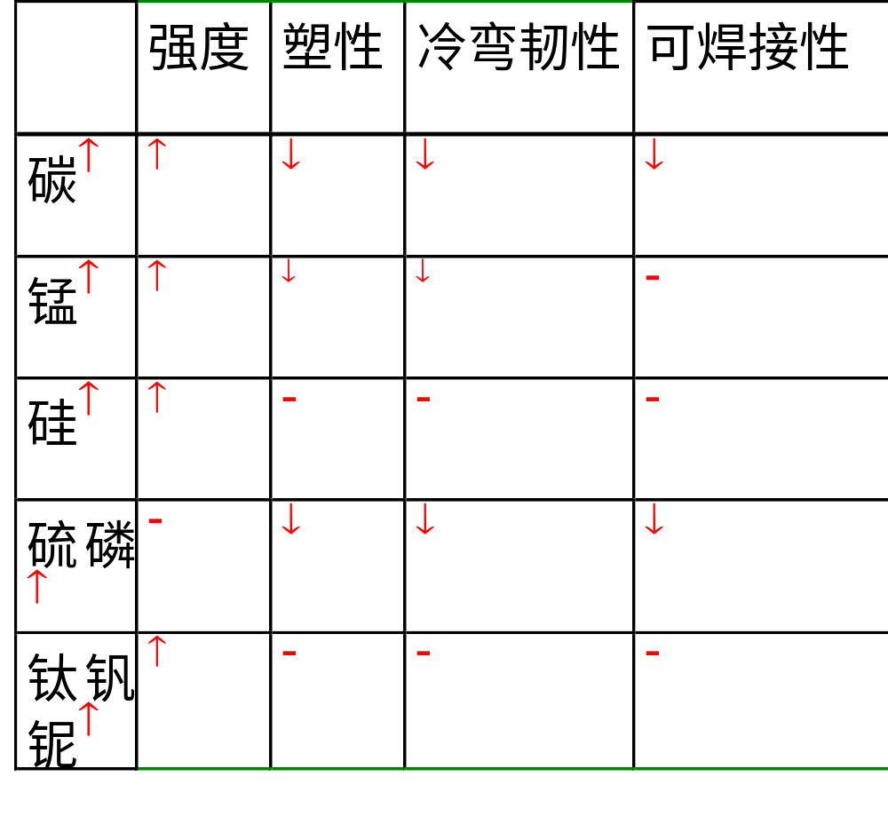
第 2 章 金属材料

Slide 33
第 2 章 金属材料
2. 建筑结构用钢
钢结构用钢
钢筋混凝土结构用钢
建筑装饰用钢

Slide 34
第 2 章 金属材料
1. 钢结构用钢
含碳量
Q195
Q215
Q235
Q255
Q275
碳素结构钢
最常用
与碳素钢相比，
强度高，综合
性能好，可节
省钢材20-30%。
低合金钢（<5%合金元素）

Slide 35
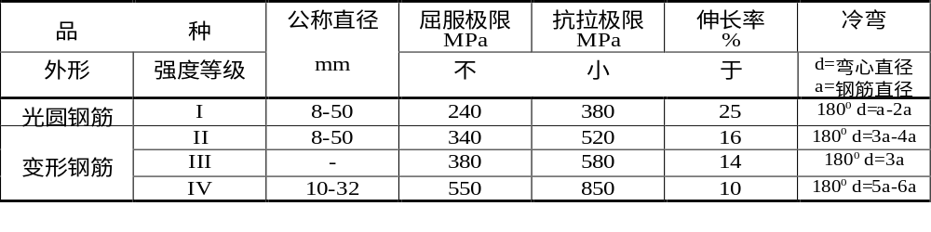
第 2 章 金属材料
2. 钢筋混凝土用钢筋
3. 予应力混凝土用钢筋
优质钢丝或钢绞线，其屈服强度≥1100MPa；
抗拉强度≥1500MPa
公称直径

Slide 36
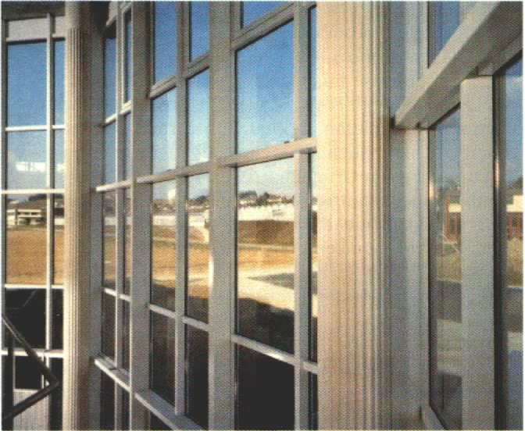
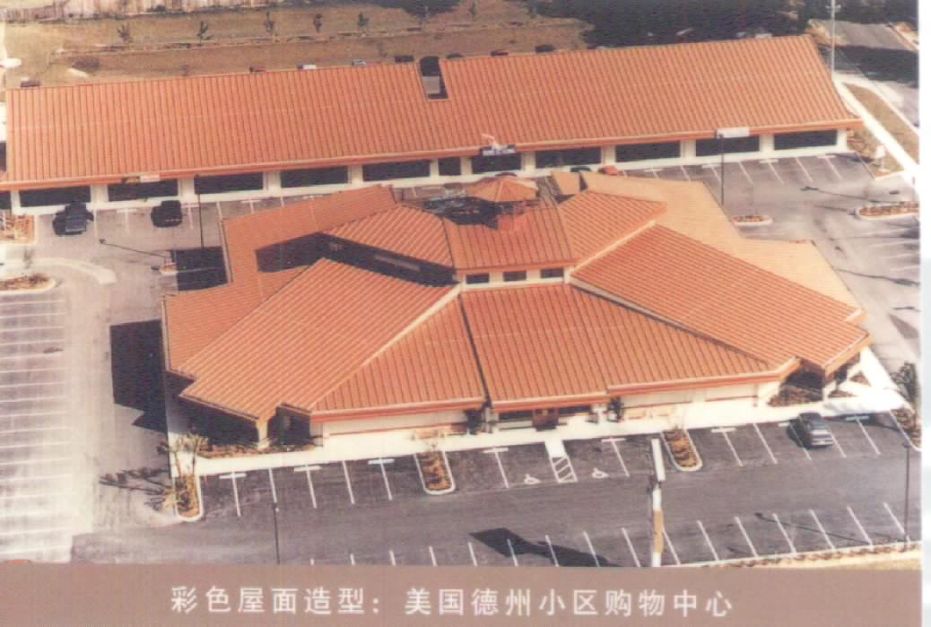
第 2 章 金属材料
3. 建筑装饰用钢

Slide 37
作业
P34， 2，3，6题。

